Slide 1



TRƯỜNG TIỂU HỌC ……
CHÀO MỪNG QUÝ THẦY CÔ
VỀ DỰ GIỜ THĂM LỚP
Môn Toán lớp 3
BÀI 16: ĐIỂM Ở GIỮA, TRUNG ĐIỂM CỦA ĐOẠN THẲNG (T1)

Slide 2
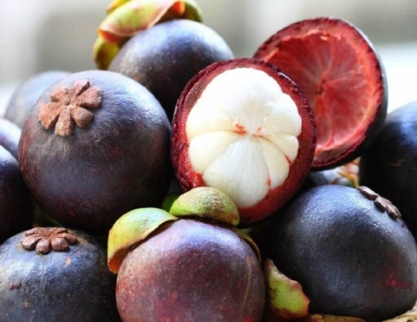
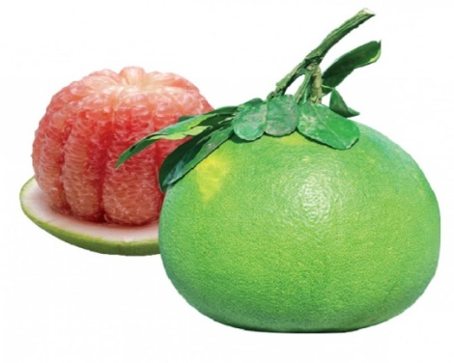
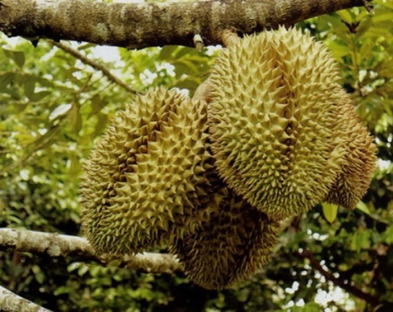
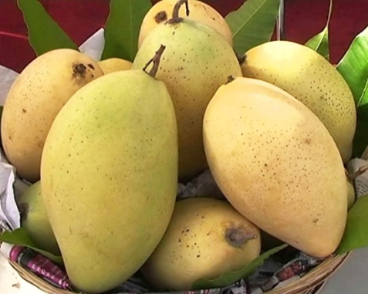
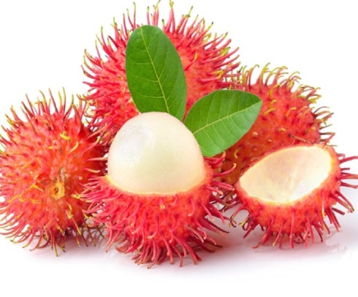
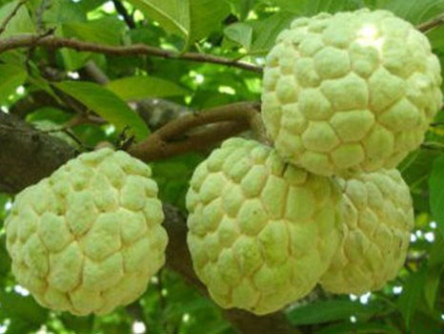
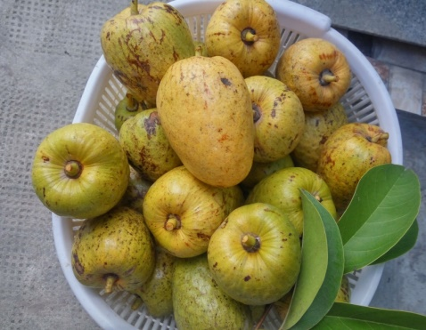
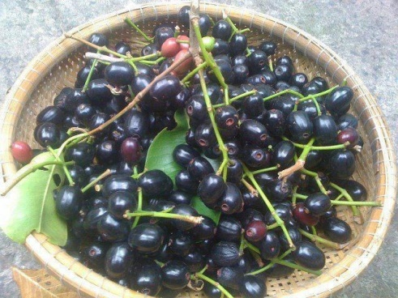
Thứ……ngày…..tháng…..năm…….
TOÁN
TRÒ CHƠI: HÁI QUẢ MIỀN TÂY
măng cụt
Bưởi
Sầu riêng
Xoài
Chôm chôm
Na
Bình bát
Trái trâm

Slide 3

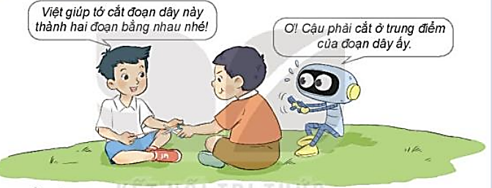
Thứ……ngày…..tháng…..năm…….
TOÁN
Bài 16: ĐIỂM Ở GIỮA, TRUNG ĐIỂM CỦA ĐOẠN THẲNG (T1)

Slide 4
Thứ……ngày…..tháng…..năm…….
TOÁN
Bài 16: ĐIỂM Ở GIỮA, TRUNG ĐIỂM CỦA ĐOẠN THẲNG (T1)
a) Điểm ở giữa
A
B
B
C
A
B
C
A, B, C là ba điểm thẳng hàng.
B là điểm ở giữa hai điểm A và C.
b) Trung điểm của đoạn thẳng
D
H
E
H là điểm ở giữa hai điểm D và E.
Độ dài đoạn thẳng DH bằng độ dài đoạn thẳng HE, viết là:DH= HE.
H được gọi là trung điểm của đọa thẳng DE.

Slide 5

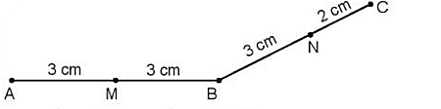
Thứ……ngày…..tháng…..năm…….
TOÁN
Bài 16: ĐIỂM Ở GIỮA, TRUNG ĐIỂM CỦA ĐOẠN THẲNG (T1)
1
Đ, S?
?
Đ
M là trung điểm của đoạn thẳng AB.
b) N là điểm nằm giữa của hai điểm B và C.
c) N là trung điểm của đoạn thẳng BC.
d) B là điểm ở giữa hai điểm M và N.
?
Đ
?
S
?
Đ

Slide 6
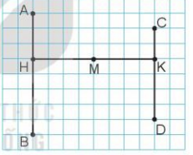
Thứ……ngày…..tháng…..năm…….
TOÁN
Bài 16: ĐIỂM Ở GIỮA, TRUNG ĐIỂM CỦA ĐOẠN THẲNG (T1)
2
Trong hình bên:
a) Tìm ba điểm thẳng hàng.
A, H, B;
H, M, K;
C, K, D
b) Điểm H nằm ở giữa hai điểm nào?
A, B
c) Điểm M là trung điểm của đoạn thẳng nào?
H, K

Slide 7
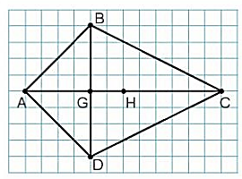
Thứ……ngày…..tháng…..năm…….
TOÁN
Bài 16: ĐIỂM Ở GIỮA, TRUNG ĐIỂM CỦA ĐOẠN THẲNG (T1)
3
Nêu tên trung điểm của các đoạn thẳng AC, BD trong hình vẽ.
- AC:
M
- BD:
G

Slide 8

XIN CHÂN THÀNH CẢM ƠN
QUÝ THẦY CÔ GIÁO VÀ CÁC EM

